Slide 1

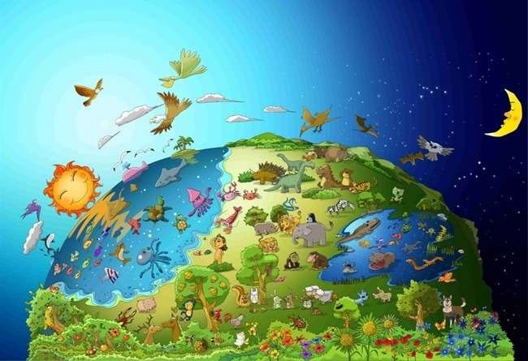

شماره 1 را کلمه از خداوند
خداوند
ساخته شده است
جهان

Slide 2


امروز کلمه
در آغاز خدا آفرید
آسمان ها و زمین.
پیدایش 1:1

Slide 3
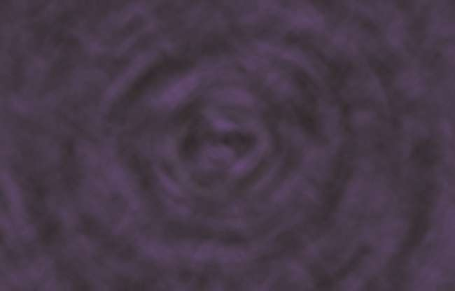
در آغاز، تاریکی بر سطح بود.
نه مردی بود، نه نوری. چیزی نبود.

Slide 4
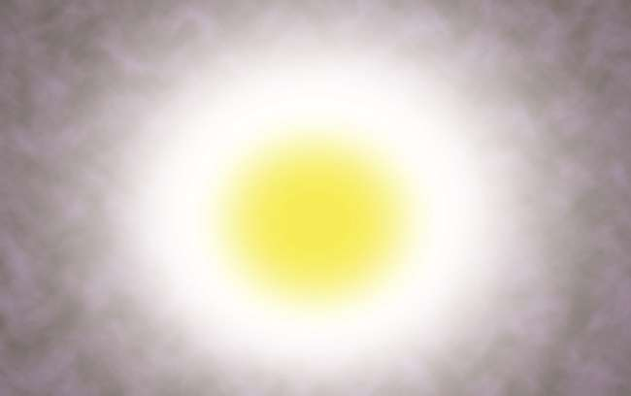
خداوند فرمود: بگذار نور باشد.
و نور بود

Slide 5
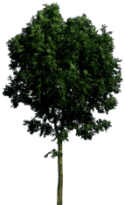



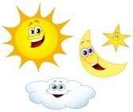
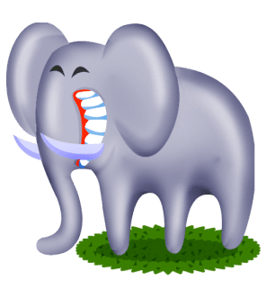
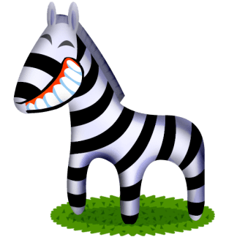
1
3
5
2
4
6
خداوند در روز اول نور را از تاریکی جدا کرد. او تمام دنیا را به مدت شش روز ساخت.

Slide 6
انواع جانوران و گیاهان، پرندگان و ماهی ها در زمین، دریا و آسمان پر هستند. خدا به تمام آنچه ساخته بود نگاه کرد و گفت: "خیلی خوب!"

Slide 7


درس امروز
چه کسی دنیا را ساخته است؟
خدا دنیا را آفرید.
چه کسی دنیا را مرتب می کند؟
خداوند دنیا را مرتب نگه می دارد.
دنیا به خودی خود ساخته نشده است.
دنیا به خودی خود تکان نمی خورد.
ما باید به یاد داشته باشیم که خداوند تمام جهان را آفریده و هنوز هم بر همه آنها کنترل دارد.

Slide 8
خدا کیست؟
او هست...
خالقی که تمام جهان از جمله من را ساخته است.

Slide 9
آزمون امروز
خدا با چه چیزی دنیا را آفرید؟
① سنگ
② آب
③ گرد و غبار
④ کلمه
④ کلمه

Slide 10
امروز کلمه
در آغاز خدا آفرید
آسمان ها و زمین.
پیدایش 1:1

Slide 11
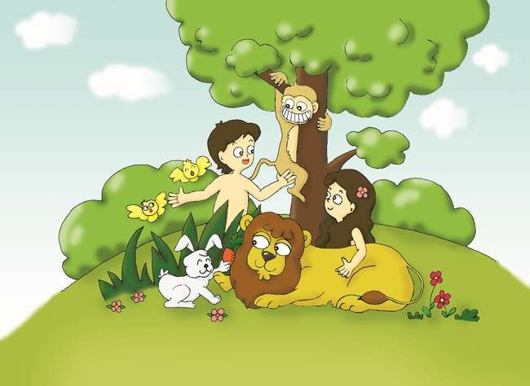
کتاب مقدس کودکان شماره 2 کلام خدا
میوه حرام را خوردند

Slide 12
کلمه امروز
خدا انسان را به صورت خود آفرید، به صورت خدا او را آفرید.
نر و ماده را آفرید.
روایت آفرینش در انجیل 1:27

Slide 13

آدم و حوا بهترین مخلوقات خدا بودند.
زیرا آنها مطابق تصویر خدا آفریده شدند.

Slide 14
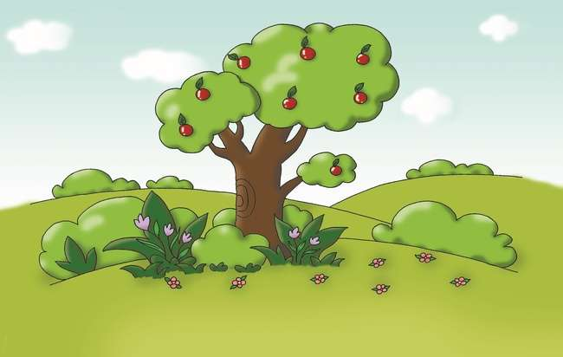
خداوند به آن مرد گفت «شما آزاد هستید که از هر درختی در باغ بخورید، اما از درخت معرفت خیر و شر نخورید، زیرا وقتی از آن بخورید حتماً خواهید مرد .»

Slide 15
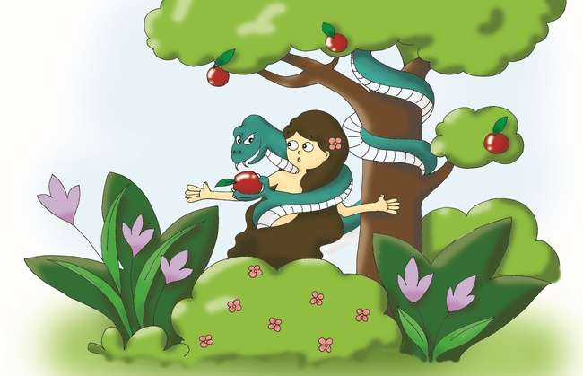
اما شیطان در لباس مار حوا را وسوسه کرد.
بالاخره حوا میوه را خورد.

Slide 16
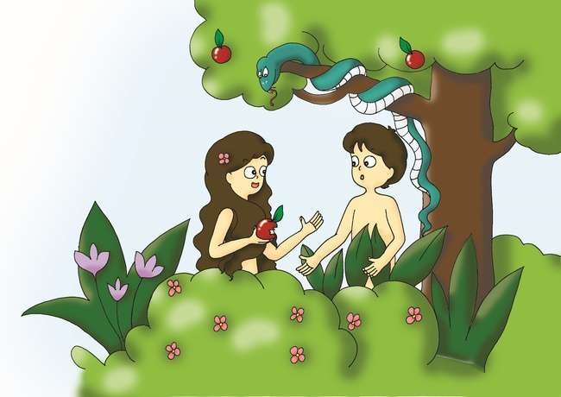
و حوا دیگری را به آدم داد.
آدم هم خورد.

Slide 17
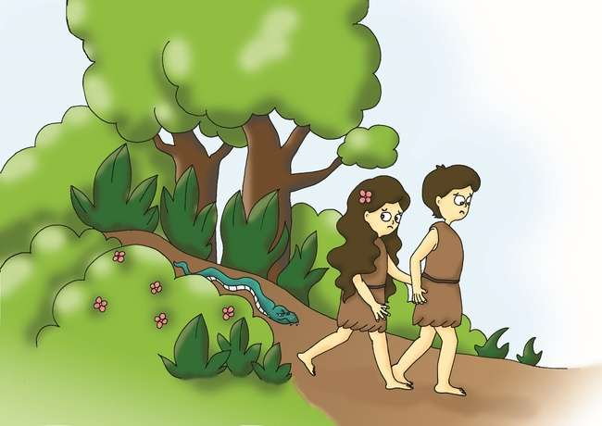
خدا آنها را از عدن بیرون کرد زیرا به خدا گوش نکردند.
از آن زمان سین به دنیا آمد.

Slide 18
درس امروز
گناه به این دلیل به دنیا آمد که آدم و حوا از فرمان خدا اطاعت نکردند.
آیا من از کلام خدا اطاعت می کنم؟
اگر به خدا ایمان دارم، باید از کلام خدا اطاعت کنم.

Slide 19
خدا هست؟
خداوند..
از نافرمانی بیزار است.
درود بر مردی که از کلام او اطاعت کند.

Slide 20
آزمون امروز
خدا به مردم چه گفته که نخورید؟
① میوه
② گوشت
③ سبزیجات
④ ثمره شناخت خیر و شر
④ ثمره شناخت خیر و شر

Slide 21
کلمه امروز
خدا انسان را به صورت خود آفرید، به صورت خدا او را آفرید.
نر و ماده را آفرید.
روایت آفرینش در انجیل 1:27

Slide 22
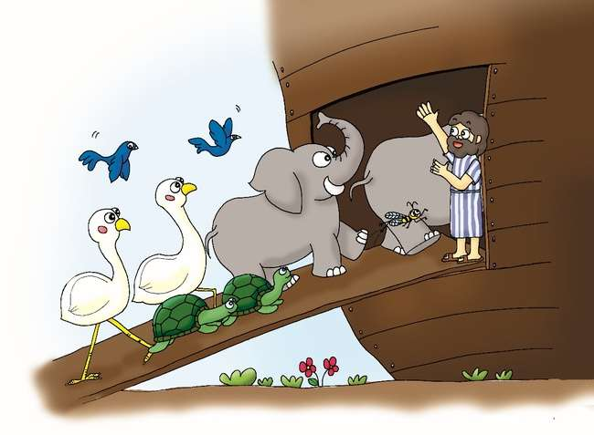
شماره 3 کلام خدا
نوح یک کشتی بزرگ (کشتی) در کوه مرتفع ساخت

Slide 23
امروز کلمه
سپس خداوند به نوح گفت: «تو و تمام خانواده‌ات به کشتی برو، زیرا تو را در این نسل عادل یافتم.
(پیدایش 7:1)

Slide 24
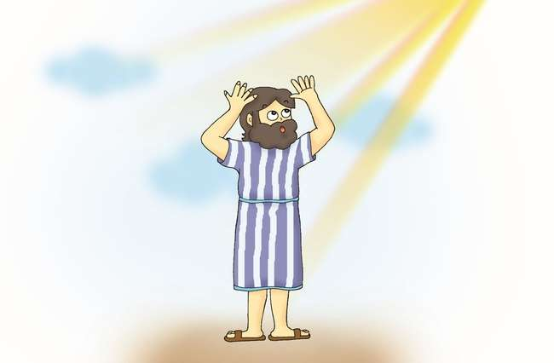
خدا دید که همه مردم روی زمین راه خود را تباه کردند. خداوند به نوح گفت: «من مردم و زمین را نابود خواهم کرد. یک کشتی بزرگ در کوه بسازید!»

Slide 25
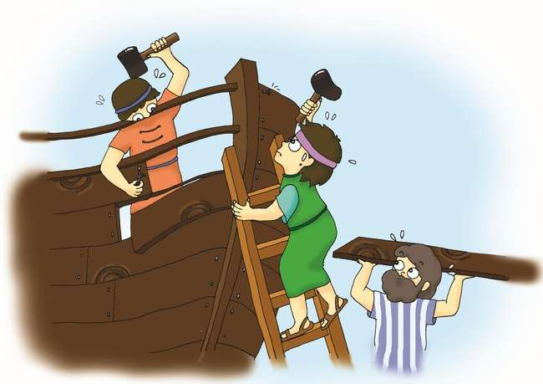
نوح همانطور که خداوند به او دستور داده بود شروع به ساخت کشتی در کوه کرد. مردم فکر می کردند او دیوانه است.

Slide 26

نوح اجازه داد هر گونه موجودی با 8 عضو خانواده نوح به کشتی بیایند، همانطور که خدا دستور داده بود.

Slide 27
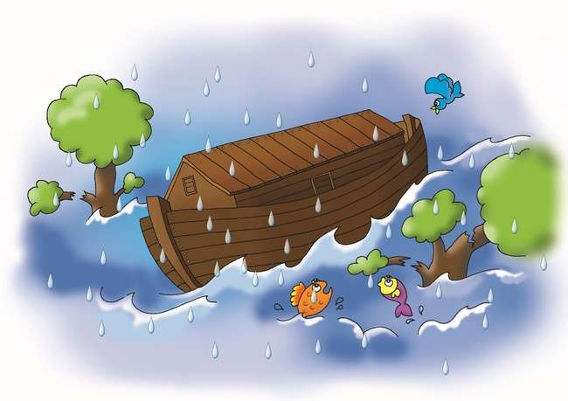
همانطور که خداوند فرموده بود باران به مدت 40 روز روی زمین می آمد.

Slide 28
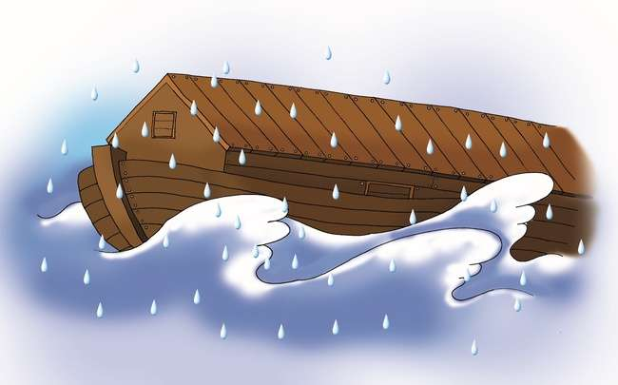
در نهایت زمین پوشیده از آب شد. هر موجود زنده ای که روی زمین حرکت می کرد مرد. فقط نوح باقی ماندند و کسانی که با او در کشتی بودند.

Slide 29
درس امروز
مردم به نوح که به آنها فرصتی برای نجات از سیل بزرگ داد گوش نکردند.
فقط گفتند نوح دیوانه است
وقتی انجیل را به دوستان می رسانید، ممکن است به خوبی به شما گوش ندهند.
اما، در نهایت، آنها خواهند دانست که کلام خدا صادق است.

Slide 30
خداوند ؟
خداوند..
خدا از گناه متنفر است و گناه را قضاوت می کند.

Slide 31
آزمون امروز
خداوند به نوح گفت که چه چیزی بسازد؟
① یک کشتی (یک کشتی)
① یک کشتی (یک کشتی)
② یک ماشین
③ یک خانه
④ یک دوچرخه

Slide 32
کلمه امروز
سپس خداوند به نوح گفت: «تو و تمام خانواده‌ات به کشتی برو، زیرا تو را در این نسل عادل یافتم.
پیدایش 7:1

Slide 33
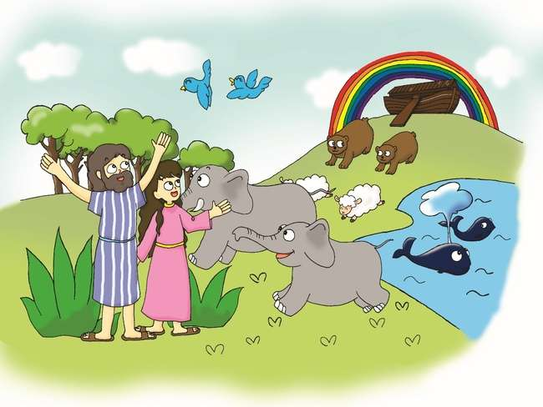
شماره 4 کلام خدا
رنگین کمان عهد خدا بود

Slide 34
امروز کلمه
هرگاه رنگین کمان در ابرها ظاهر شود، آن را می بینم و عهد جاودانی بین خدا و همه موجودات زنده از هر نوع روی زمین را به یاد خواهم آورد.»
روایت آفرینش در انجیل 9:16

Slide 35
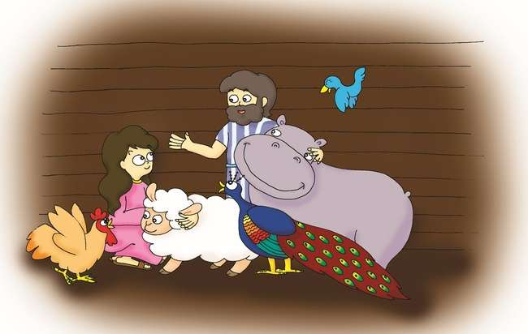
همه موجودات زنده از بین رفتند، فقط نوح و کسانی که با او در کشتی بودند باقی ماندند.

Slide 36
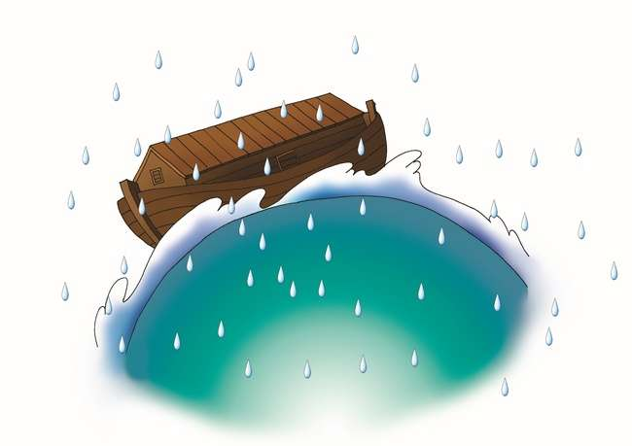
باران به مدت 40 روز بر روی زمین می آمد.

Slide 37
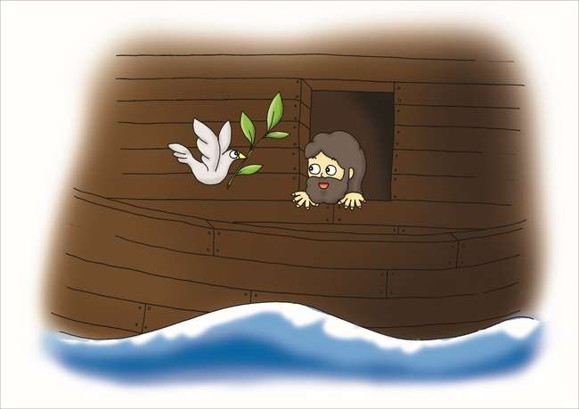
پس از توقف باران، نوح کبوتری را بیرون فرستاد.
کبوتر با برگ تازه زیتون در منقار نزد او بازگشت. نوح می دانست: «آب از زمین عقب نشینی کرد!»

Slide 38
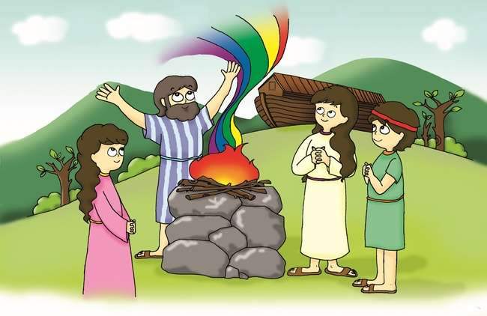
نوح با خانواده اش بیرون آمد و خدا را عبادت کرد. "خدایا از تو ممنونم که دنیای جدیدی به ما دادی."

Slide 39

خداوند رنگین کمانی را به عنوان علامت عهد و برکت به او نشان داد. "در دنیای جدید شاد زندگی کنید!"

Slide 40
درس امروز
خداوند نوح و خانواده اش را نجات داده است.
خداوند وعده داده است که آنها را برکت خواهد داد و از طریق آنها دنیایی جدید خواهد ساخت.
خدا نیز ما را از طریق عیسی نجات داده است.
ما باید باور داشته باشیم که خدا دنیای جدید خود را از طریق ما خواهد ساخت.

Slide 41
یهوه خدا؟
یهوه خدا..
یَهُوَه خدا پدر ماست که وقتی به او ایمان می‌آوریم فرزندان دلبندش را به وفور نجات می‌دهد و برکت می‌دهد.

Slide 42
آزمون امروز
نوح چه چیزی را فرستاد تا ببیند زمین خشک شده است؟
① عقاب
② گنجشک
③ کبوتر
③ کبوتر
④ اردک

Slide 43
کلمه امروز
هرگاه رنگین کمان در ابرها ظاهر شود، آن را می بینم و عهد جاودانی بین خدا و همه موجودات زنده از هر نوع روی زمین را به یاد خواهم آورد.»
روایت آفرینش در انجیل 9:16

Slide 44
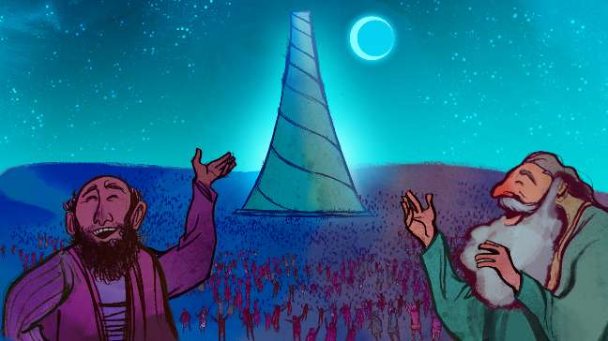
شماره 5 را کلمه از خداوند
افرادی که ساختند
برج بابل

Slide 45
کلمه امروز
به همین دلیل آن را بابل نامیدند، زیرا خداوند در آنجا گیج شد
زبان تمام دنیا از آنجا خداوند ایشان را پراکنده کرد
بر روی تمام زمین
روایت آفرینش در انجیل 11:9

Slide 46
مردم می خواستند از خدا بزرگتر و مشهورتر باشند. بنابراین، آنها شروع به ساختن یک برج بلند کردند.

Slide 47
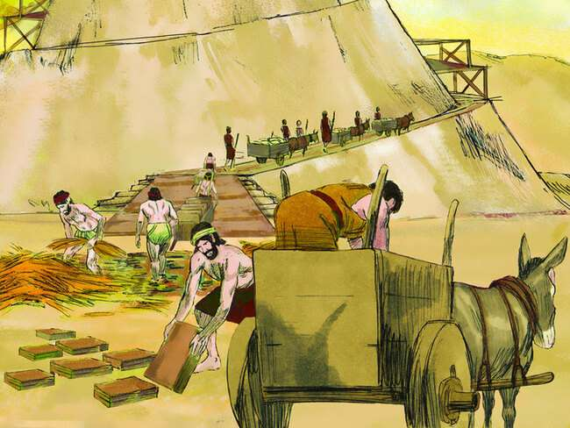
بنابراین، آنها به طور کلی برج را می ساختند.
بیایید خود را به دنیا نشان دهیم. ما خیلی عالی هستیم!»

Slide 48
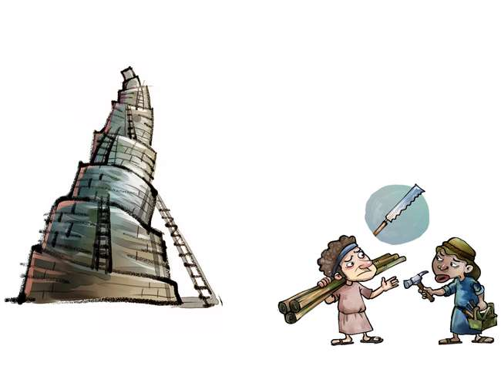

?
?
امّا چون خداوند تکبّر آنها را دید زبانشان را به هم ریخت تا یکدیگر را درک نکنند.

Slide 49
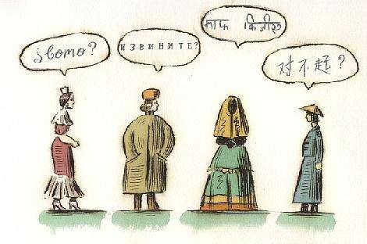
چون نمی توانستند یکدیگر را درک کنند، نمی توانستند با هم کار کنند. سرانجام بر روی زمین پراکنده شدند. تا به حال زبان های دنیا با یکدیگر متفاوت بوده اند.

Slide 50
درس امروز
مردم می خواهند از خدا بزرگتر و بالاتر باشند.
به این ذهن «تکبر» می گویند.
خداوند از «تکبر» متنفر است.
نقطه مقابل تکبر «تواضع» است.
ما باید در برابر خدا "متواضع" باشیم تا او را خشنود کنیم.

Slide 51
یهوه خدا؟
یهوه خدا..
یهوه خدا بزرگتر و عاقلتر از ماست.
ما نمی‌توانیم از خدا عاقل‌تر باشیم، حتی اگر همه خردمان را با هم ترکیب کنیم.

Slide 52
آزمون امروز
چرا نتوانستند برج را تمام کنند؟
① هنگامی که آنها سیل را ایجاد کردند، خداوند باعث ایجاد سیل شد
② هنگامی که آنها آتشی را به وجود آوردند، خداوند آتشی پدید آورد.
③ خدا وقتی زلزله را ایجاد کردند.
④ خداوند آنها را آفرید که وقتی آن را ساختند یکدیگر را درک نکنند.
④ خداوند آنها را آفرید که وقتی آن را ساختند یکدیگر را درک نکنند.

Slide 53
امروز کلمه
به همین دلیل آن را بابل نامیدند، زیرا خداوند در آنجا گیج شد
زبان تمام دنیا از آنجا خداوند ایشان را پراکنده کرد
بر روی تمام زمین
روایت آفرینش در انجیل 11:9

Slide 54
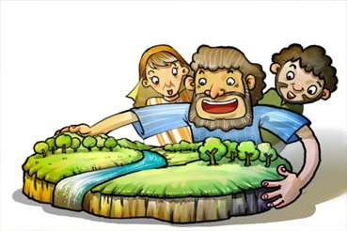
شماره 6 کلام خدا
خداوند ابراهیم را صدا زد

Slide 55
کلمه امروز
خداوند به ابرام گفته بود: «وطن، قوم و خودت را رها کن
خانواده پدر و به سرزمینی که به تو نشان خواهم داد برو.
پیدایش 12:1

Slide 56
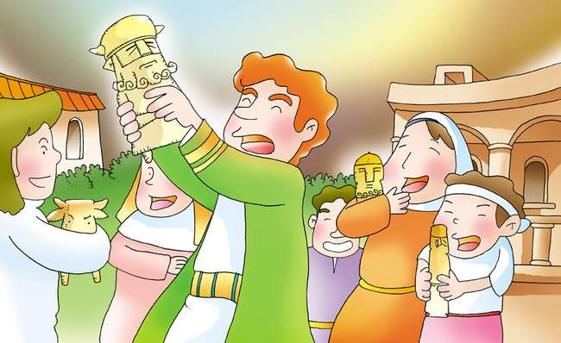
اور کلدانیان شهر بت پرستی بود.
ابراهیم در آنجا به دنیا آمد و زندگی کرد.

Slide 57
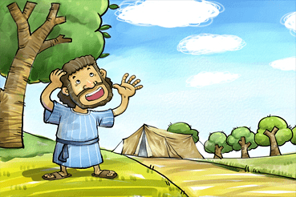
روزی خداوند خداوند به او گفته بود: "کشور خود را ترک کن و من تو را برکت خواهم داد."

Slide 58
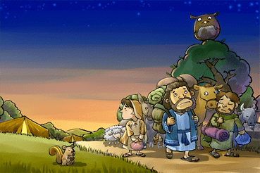
با اینکه ابراهیم نمی دانست کجا باید برود، کلام خدا را اطاعت کرد و همانطور که خداوند به او گفته بود رفت.

Slide 59
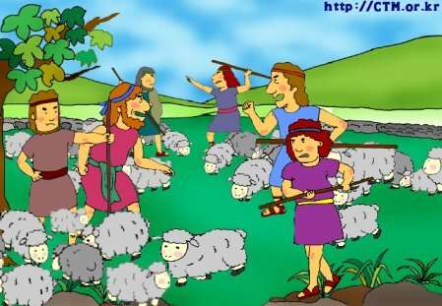
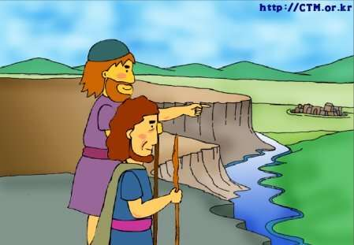
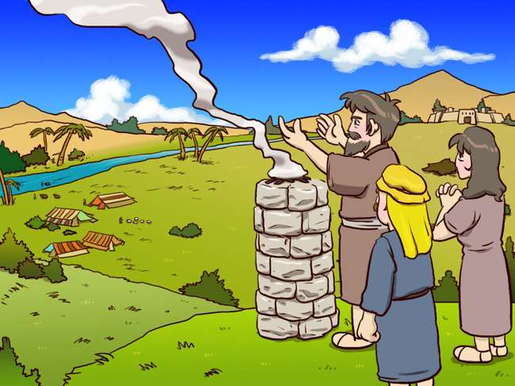
او در سفر دچار مشکلات بسیار شد، اما خداوند او را به سلامت حفظ کرد.

Slide 60
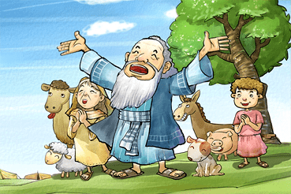
سرانجام ابراهیم به سرزمین کنعان رسید. آنجا زندگی می کرد. "خدایا شکرت."

Slide 61
امروز درس
ابراهیم با اطاعت از کلام خدا زادگاه خود را ترک کرد.
اینجوری ما باید به خدا ایمان داشته باشد و از قول او اطاعت کند.
ما باید در هر زمانی تمایل داشته باشیم که از کلام خدا اطاعت کنیم.

Slide 62
یهوه خدا هست؟
یهوه خداوند….
او پدر ماست که به هر قیمتی به وعده خود عمل می کند.

Slide 63
آزمون امروز
ابراهیم کجا به دنیا آمد؟
① کنعان
② هاران
③ اسرائیل
④ اور کلدانیان
④ اور کلدانیان

Slide 64
امروز کلمه
یهوه خدا به ابرام گفته بود: «کشور، قوم و خاندان پدرت را رها کن و به سرزمینی که به تو نشان خواهم داد برو.»
پیدایش 12:1

Slide 65
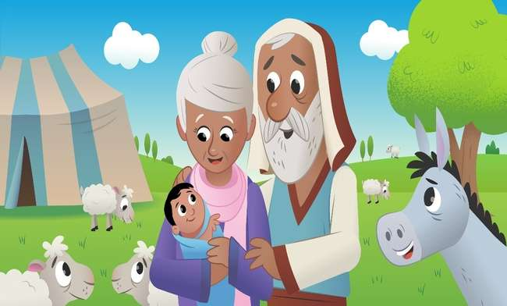
شماره 7 کلام خدا
اسحاق، پسر موعود

Slide 66
امروز کلمه
ابراهیم صد ساله بود که پسرش اسحاق برای او به دنیا آمد.
روایت آفرینش در انجیل 21:5

Slide 67
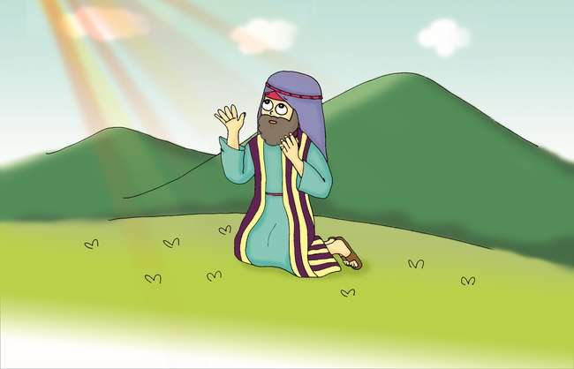
خداوند به ابراهیم وعده داد که به اندازه ستارگان در آسمان شب به او فرزندانی خواهد داد.
اما تا 100 سالگی فرزندی نداشت.

Slide 68
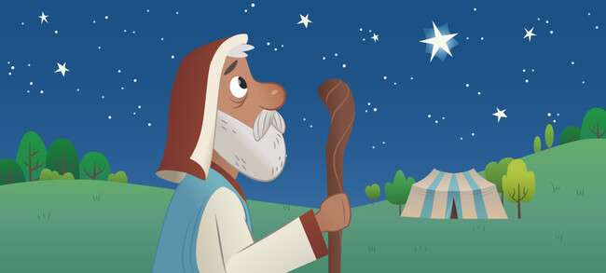
روزی خداوند ابراهیم را شبانه بیرون برد.
«به آسمان نگاه کن. می‌توانی ستاره‌ها را بشماری؟»

Slide 69
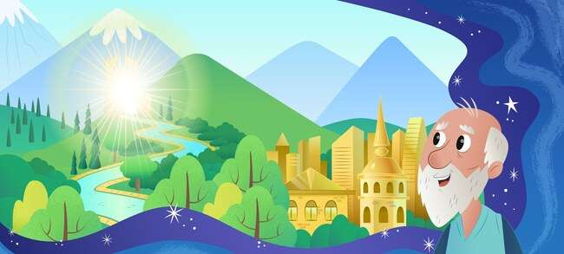
خدا به او وعده داد که این سرزمین زیبا را نیز به او بدهد.

Slide 70
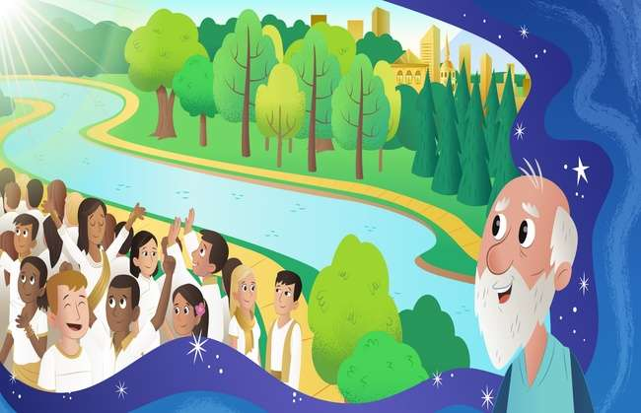
«فرزندان شما به اندازه ستارگان آسمان و شن‌های ساحل دریا خواهند بود.» ابراهیم به وعده خداوند ایمان آورد.

Slide 71

خداوند به وعده خود وفا کرد. ساره برای ابراهیم پسری به دنیا آورد. ابراهیم نام اسحاق را به معنای شادی گذاشت .

Slide 72
امروز درس
ابراهیم واقعاً به وعده خدا ایمان داشت، اگرچه برای او غیرممکن به نظر می رسید.
خداوند وقتی ایمان ابراهیم را دید بسیار خوشحال شد. خداوند اسحاق، پسر موعود را به او داد.
خداوند قطعاً به وعده خود عمل می کند، اگرچه برای ما غیرممکن به نظر می رسید.

Slide 73
خدا هست…
خدا هست...
قادر مطلق (قادر به انجام هر کاری)

Slide 74
آزمون امروز
ابراهیم چند ساله بود که اسحاق را به دنیا آورد؟
① 90
② 80
③ 70
④ 100
④ 100

Slide 75
کلمه امروز
ابراهیم صد ساله بود که پسرش اسحاق برای او به دنیا آمد.
(پیدایش 21:5)

Slide 76
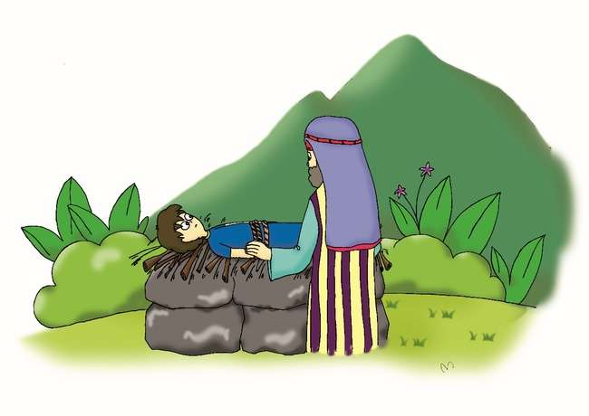
شماره 8 کلام خدا
ابراهیم اسحاق را به خدا تقدیم کرد

Slide 77
کلمه امروز
سپس خدا گفت: «پسرت، تنها پسرت اسحاق را که دوستش داری، بگیر.
و به منطقه موریا بروید. در آنجا او را به عنوان قربانی سوختنی قربانی کنید
در یکی از کوه ها به شما خواهم گفت.»
پیدایش 22:2

Slide 78
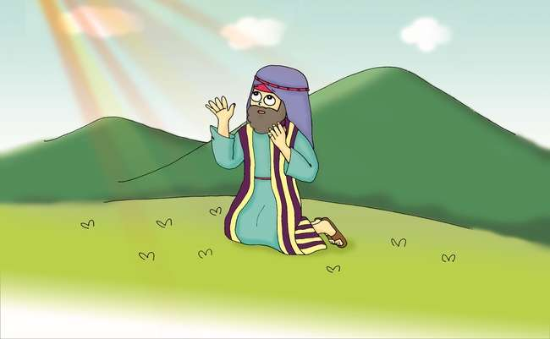
روزی خداوند به ابراهیم گفت:
«یگانه پسرت را به عنوان قربانی سوختنی به من تقدیم کن.»

Slide 79
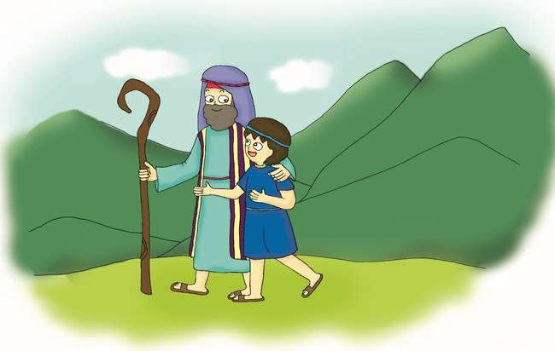
ابراهیم به قدری اسحاق را دوست داشت که وقتی از خدا شنید سخت گرفت. اما تصمیم گرفت خدا را اطاعت کند.

Slide 80
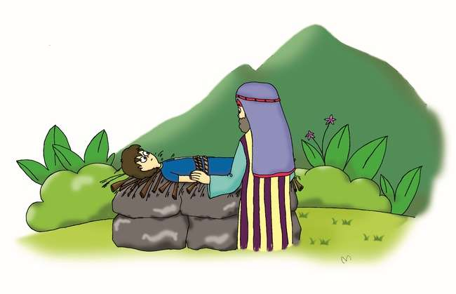
ابراهیم اسحاق را بستند و او را بر محراب گذاشت و او سعی کرد او را بکشد. در همان لحظه خاص،

Slide 81
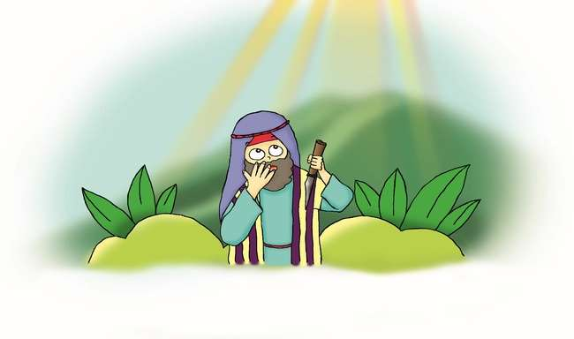
«ابراهیم، ابراهیم، او را نکش. کاری با او نکن. اکنون می دانم که از خدا می ترسی و دوست داری.» این آزمایشی بود که خداوند برای ابراهیم انجام داد.

Slide 82
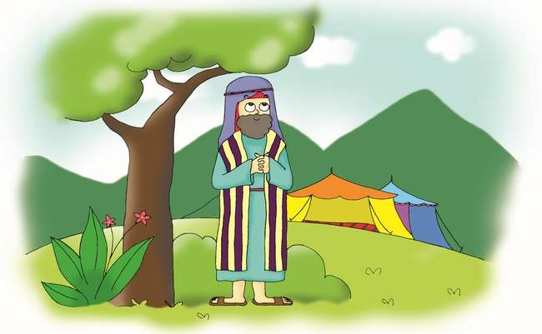
"خدایا شکرت!" خداوند ایمان ابراهیم را با خوشحالی پذیرفت. خداوند او را جد همه مؤمنان قرار داد.

Slide 83
درس امروز
ابراهیم بسیار اسحاق را دوست داشت، اما اطاعت از کلام خدا برای او مهمتر بود.
من باید خدا را بیشتر از هر چیز دیگری و بیشتر از هر شخص دیگری در دنیا دوست داشته باشم.

Slide 84
خدا هست؟
خدا هست..
پدر ما که ایمان ما را با امتحان قوی تر می کند.

Slide 85
امروز امتحان
خدا به ابراهیم چه گفت که به عنوان قربانی سوختنی تقدیم کند؟
① پسر
① پسر
② همسر
③ سگ
④ گوسفند

Slide 86
کلمه امروز
سپس خدا گفت: «پسرت، تنها پسرت اسحاق را که دوستش داری، بگیر.
و به منطقه موریا بروید. او را در آنجا به عنوان قربانی سوختنی قربانی کنید
در یکی از کوه ها به شما خواهم گفت.»
پیدایش 22:2

Slide 87
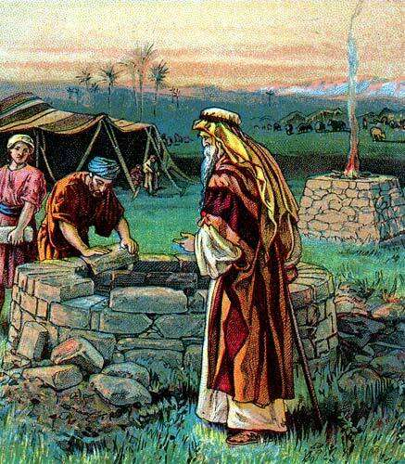
شماره 9 را کلمه از خداوند
اسحاق دعوا نکرد

Slide 88
کلمه امروز
از آنجا حرکت کرد و چاه دیگری حفر کرد و کسی بر سر آن نزاع نکرد.
او آن را رهوبوت نامید و گفت: «حالا خداوند به ما جا داده است
و ما در زمین شکوفا خواهیم شد.»
روایت آفرینش در انجیل 26: 22

Slide 89
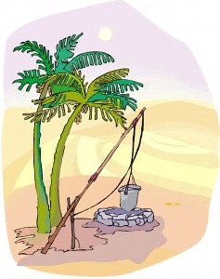
را چاه ها بود بنابراین مهم، زیرا آنها میتوانست گرفتن تازه اب در صحرا اسحاق چاه ها را به پدرش به ارث برده بود.

Slide 90
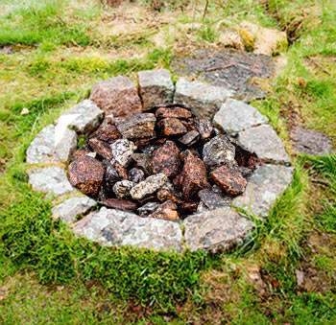
اما فلسطینیان به او حسادت کردند. پس چاه ها را از خاک پر کردند.

Slide 91
اما اسحاق با آنها دعوا نکرد. دور شد و چاه را حفر کرد. او یک چاه آب شیرین را کشف کرد.

Slide 92
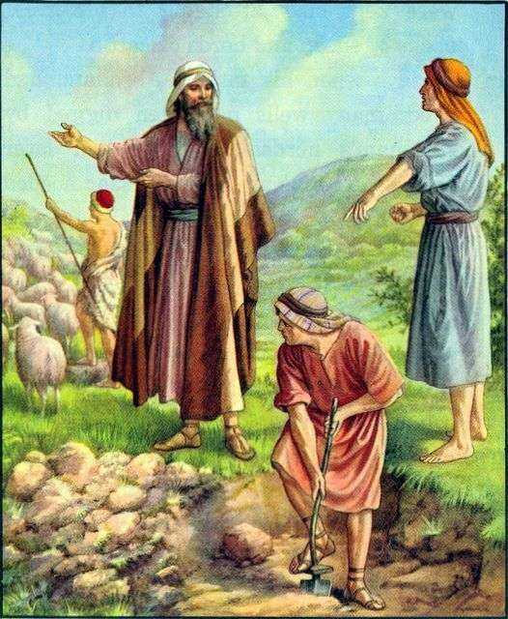
در این هنگام مردم چاه را از اسحاق گرفتند. اما او با آنها هم دعوا نکرد.

Slide 93
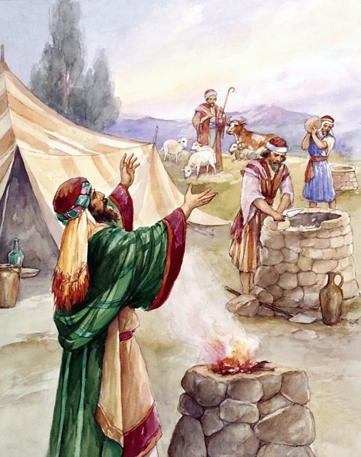
خداوند اسحاق را برکت داد. دوباره چاه دیگری حفر کرد. خداوند از آنجا به او آب شیرین داد. اسحاق مجسمه‌ای ساخت و شکرگزاری کرد.

Slide 94
درس امروز
اسحاق با کسانی که چاه هایش را بردند نزاع نکرد.
خداوند اسحاق را برکت داد.
همچنین نباید با دیگران دعوا کنیم.
ما باید دیگران را دوست داشته باشیم و ببخشیم.

Slide 95
خدا هست؟؟
خداوند ….
از کسانی که با دیگران دعوا می کنند متنفر است.
او عاشق کسانی است که همدیگر را دوست دارند.

Slide 96
مسابقه امروز
به خاطر چه چیزی اسحاق در دوران سختی متحمل شد؟
① خانه
② بره
③ خوب
③ خوب
④ خانواده

Slide 97
حرف امروز
از آنجا حرکت کرد و چاه دیگری حفر کرد و کسی بر سر آن نزاع نکرد.
او آن را رهوبوت نامید و گفت: «حالا خداوند به ما جا داده است
و ما در زمین شکوفا خواهیم شد.»
روایت آفرینش در انجیل 26: 22

Slide 98

شماره 10 را کلمه از خداوند
عیسو حق اولاد را فروخت
برای یک کاسه خورش قرمز

Slide 99
کلمه امروز
سپس یعقوب مقداری نان و مقداری خورش عدس به عیسو داد.
خورد و نوشید و بعد بلند شد و رفت.
بنابراین، عیسو حق اولاد خود را تحقیر کرد.
پیدایش 25:34

Slide 100

همسر اسحاق، ربکا، دوقلو به دنیا آورد. نام پسر اول عیسو و پسر دوم یعقوب بود.

Slide 101

عیسو شکار را دوست داشت. بنابراین، او عاشق فعالیت در فضای باز بود. اما، یعقوب مردی آرام بود و در خانه می ماند.

Slide 102

روزی که یعقوب مشغول پختن خورش بود، عیسو پس از شکار گرسنه به خانه بازگشت.

Slide 103
«یه خورش به من بده!»، «اول حق تولدت را به من بفروش. سپس مقداری به شما می دهم.» عیسو آنقدر گرسنه بود که حق اولاد خود را به یک کاسه خورش قرمز فروخت.

Slide 104

سرانجام یعقوب پدرش را فریب داد تا برکت بگیرد. بالاخره او برکت گرفت. همه اینها به مشیت خدا اتفاق افتاد.

Slide 105
درس امروز
عیسو فکر می کرد که حل مشکل گرسنگی مهمتر از دریافت برکت معنوی است.
سرانجام، یعقوب تبدیل شد را جد بنی اسرائیل
به نظر شما چه چیزی مهمتر است؟
نعمت فرزند خدا بودن را نمی توان جایگزین هیچ چیز کرد.

Slide 106
خدا هست؟
خداوند است
خداوند اراده خود را با وجود خطا و باطل مردم برآورده می کند.

Slide 107
امروز امتحان
عیسو حق اولیت خود را برای چه فروخت؟
① رشته فرنگی
② نان
③ گوشت
④ خورش قرمز
④ خورش قرمز

Slide 108
امروز کلمه
سپس یعقوب مقداری نان و مقداری خورش عدس به عیسو داد.
خورد و نوشید و بعد بلند شد و رفت.
بنابراین، عیسو حق اولاد خود را تحقیر کرد.
پیدایش 25:34

Slide 109

شماره 11 کلام خدا
رویای یعقوب

Slide 110
کلمه امروز
در خواب دید که پلکانی روی زمین قرار گرفته و بالای آن به آسمان می رسد و فرشتگان خدا بر آن بالا و پایین می شوند.
روایت آفرینش در انجیل 28: 12

Slide 111

یعقوب برادرش را با دروغ فریب داد. از کشته شدن می ترسید. پس از خانه به عمویش در حران گریخت.

Slide 112

شب هنگام سنگی به آنجا برد و آن را به عنوان بالش زیر سرش گذاشت. آنجا تنها بود بدون خانواده. بنابراین می ترسید و احساس تنهایی می کرد.

Slide 113

یعقوب فرشتگان خدا را دید که از پلکانی روی زمین به سوی آسمان بالا و پایین می‌رفتند.

Slide 114

او صدای خدا را شنید که "من با تو هستم و هر کجا بروی مراقب تو هستم."

Slide 115

صبح که از خواب بیدار شد، خدایی را که وعده داده بود با او خواهد بود عبادت کرد و خدا را جلال داد.

Slide 116
درس امروز
مثل خدا با یعقوب که از تنهایی می ترسید
خدای پدر ما نیز وقتی تنها هستیم از ما مراقبت می کند.
مانند یعقوب، باید خدایی را که همیشه با ماست، تکریم و جلال دهیم.

Slide 117
خدا هست؟
خداوند
خدا در همه جا و هر زمان با ماست.
خدا همیشه مراقب ماست

Slide 118
امروز امتحان
وقتی یعقوب خوابید چه بالش گرفت؟
① چوب
② سنگ
② سنگ
③ کیسه
④ پوست حیوانات

Slide 119
کلمه امروز
در خواب دید که پلکانی روی زمین قرار گرفته و بالای آن به آسمان می رسد و فرشتگان خدا بر آن بالا و پایین می شوند.
روایت آفرینش در انجیل 28: 12

Slide 120

شماره 12 را کلمه از خداوند
یوسف توسط برادرانش فروخته شد

Slide 121
کلمه امروز
«بیا بیا او را بکشیم و در یکی از این آب انبارها بیندازیم
و بگو که حیوانی درنده او را بلعید.
سپس خواهیم دید که از رویاهای او چه می آید."
(پیدایش 37:20)

Slide 122

یعقوب دوازده پسر داشت. او یوسف را بیشتر از پسرانش دوست داشت. بنابراین، او پارچه بسیار زیبایی برای یوسف ساخت

Slide 123

برادرانش از او بسیار متنفر بودند زیرا پدرشان او را دوست داشت. بیایید یوسف را بفروشیم. بیایید به پدر بگوییم که درگذشت.

Slide 124

یوسف را به عنوان برده به بازرگانی فروختند که آمدند.
با شنیدن این سخن، یعقوب به شدت متأسف شد.

Slide 125

یوسف به عنوان یک برده زندگی سختی داشت. با این حال او بدون هیچ گناهی ایمان آورد و به خدا توکل کرد.

Slide 126

یوسف به اتهام واهی به زندان فرستاده شد. با این حال، او سعی کرد حتی در زندان نیز در پیشگاه خداوند صالح باشد. خداوند یوسف را فراموش نکرد و خدا نقشه های شگفت انگیزی برای او داشت.

Slide 127


درس امروز
یوسف مورد نفرت برادرانش قرار گرفت و به عنوان برده فروخته شد. او نیز به اتهام واهی به زندان افتاد.
اما به خدا توکل کرد و سعی کرد بیش از این مرتکب گناه نشود.
ممکن است با مشکلاتی مواجه شویم.
مرتکب هیچ گناهی نشویم و از پدرمان خدایی که با کمال میل به دعای ما گوش می دهد کمک بخواهیم.

Slide 128
خدا هست؟
پدر ما خدا..
خدای پدر ما حتی در مواقع سخت برنامه های شگفت انگیزی برای ما دارد.

Slide 129


آزمون امروز
یعقوب در میان دوازده پسرش فقط به یوسف چه داد؟
① اسباب بازی
② کتاب مقدس
③ پارچه بسیار زیبا
③ پارچه بسیار زیبا
④ پول

Slide 130
کلمه امروز
«بیا بیا او را بکشیم و در یکی از این آب انبارها بیندازیم
و بگو که حیوانی درنده او را بلعید.
سپس خواهیم دید که از رویاهای او چه می آید."
(پیدایش 37:20)

Slide 131

شماره 13 کلام خدا
یوسف نخست وزیر مصر شد

Slide 132
کلمه امروز
پس فرعون به یوسف گفت: «تو را سرپرست تمام سرزمین مصر می‌کنم.»
روایت آفرینش در انجیل 41: 41

Slide 133

فرعون پادشاه مصر خوابی دید. 7 گاو چاق و بعد از آن 7 گاو زشت بیرون آمدند. ۷ گاو زشت ۷ گاو چاق را خوردند. خواب خیلی عجیبی بود

Slide 134

هیچ کس نتوانست خواب او را در قصر تعبیر کند. رئیس حجامت که یوسف به او کمک کرد او را به پادشاه معرفی کرد.

Slide 135

خداوند به یوسف عقل داد. پس می‌توانست معنای خواب را تعبیر کند و به پادشاه بگوید.

Slide 136

فرعون چنان متاثر شد که یوسف را که اسیر بود به دومین مقام عالی زمین منصوب کرد.

Slide 137

يوسف نخست وزير مصر شد و با حكمتي كه خدا به او داده بود، به خوبي بر سرزمين حكومت كرد.

Slide 138
درس امروز
خدا نقشه های شگفت انگیزی برای یوسف داشت.
وقتی با مشکلاتی روبرو می شویم، نباید ناامید شویم،
اما باید منتظر برنامه های شگفت انگیز خدا برای ما باشیم و به خدا ایمان داشته باشیم..

Slide 139
خدا هست؟
خداوند مطابق میل خود عمل می کند.
فرومایه سرافراز می شود و بلند مرتبه پست می شود.

Slide 140
آزمون امروز
چه حیواناتی در خواب فرعون ظاهر شدند؟
① پرنده
② سگ
③ اسب
④ گاو
④ گاو

Slide 141
کلمه امروز
پس فرعون به یوسف گفت:
من به این وسیله شما را مسئول کل سرزمین مصر می‌کنم.»
روایت آفرینش در انجیل 41: 41

Slide 142

خیر 14 کلام خدا
یوسف دوباره با برادرانش ملاقات کرد

Slide 143
کلمه امروز
اگرچه یوسف برادران خود را شناخت، اما آنها او را نشناختند.
روایت آفرینش در انجیل 42: 8

Slide 144

فرعون یوسف را به نخست وزیری مصر منصوب کرد. جوزف 7 سال قحطی شدید را عاقلانه کنترل کرد.

Slide 145

اما به دلیل قحطی در کنعان غله ای وجود نداشت. آنها مجبور شدند برای خوردن غله به مصر بروند. برادران یوسف برای خرید غذا نیز به مصر رفتند.

Slide 146

اگرچه یوسف برادران خود را شناخت، اما آنها او را نشناختند.

Slide 147

یوسف به آنها گفت که او کیست. آنها از نگاه کردن به او مبهوت شدند و از او ترسیدند

Slide 148

یوسف متوجه شد که چرا خدا او را به مصر فرستاد. برادران خود را بخشید و همه خانواده خود را به مصر برد و به سلامت از آنها مراقبت کرد.

Slide 149
درس امروز
یوسف برادران خود را که با او بدرفتاری می کردند و به خواست خدا دوستشان داشت، بخشید.
ما باید خانواده و دوستان خود را ببخشیم و آنها را دوست داشته باشیم.

Slide 150
خدا هست؟
خداوند..
ما را می بخشد و ما را دوست دارد.

Slide 151
آزمون امروز
جوزف نخست وزیر کدام کشور شد؟
① مصر
① مصر
② اسرائیل
③ فارس
④ بابل

Slide 152
کلمه امروز
اگرچه یوسف برادران خود را شناخت، اما آنها او را نشناختند.
روایت آفرینش در انجیل 42: 8

Slide 153

شماره 15 کلام خدا
کودکی که از آب نجات یافت

Slide 154
کلمه امروز
وقتی بچه بزرگ شد، او را نزد دختر فرعون برد و او پسرش شد. نام او را موسی گذاشت و گفت: او را از آب بیرون کشیدم.
خروج 2:10

Slide 155

پادشاه مصر، فرعون، دستور داد همه پسران تازه متولد شده اسرائیلی را به رودخانه نیل بیندازند و بگذارند آنها را بکشند.

Slide 156

یوخابد، مادر موسی، چاره ای نداشت جز اینکه اجازه دهد پسرش را در رودخانه نیل ببرند.

Slide 157

در آن زمان شاهزاده خانم مصر نوزاد را در حالی که در رودخانه حمام می کرد دید. او در نظر داشت که پسر را بزرگ کند.

Slide 158

خواهرش دید که شاهزاده خانم پسر بچه را از سبد بیرون آورد. او مادر واقعی خود، جوکبد را معرفی کرد تا از نوزاد پسر برای او پرستاری کند.

Slide 159

وقتی بچه بزرگ شد، او را نزد شاهزاده خانم بردند تا پسرش شود. نام او را موسی گذاشت و گفت: «او را از آب بیرون کشیدم. موسی در مصر رشد کرد قصر.

Slide 160
درس امروز
خداوند موسی را نجات داد.
خداوند با حکمت و قدرت شگفت انگیز خود (مشیت) ما را نجات داد.
بیایید باور کنیم که برنامه های خدا بزرگتر و کاملتر از همیشه هستند.

Slide 161
خدا کیست؟
خداوند..
او خدای متعالی است که اراده خود را با وجود هر مانعی انجام می دهد.

Slide 162
آزمون امروز
بچه ای که در آب برده شد چه شد؟
① او غرق شد و توسط ماهی خورد.
② پرندگان کودک را نجات دادند.
③ خداوند کودک را از آسمان نجات داد.
④ شاهزاده مصر او را دید و نجات داد.
④ شاهزاده مصر او را دید و نجات داد.

Slide 163
کلمه امروز
وقتی بچه بزرگ شد، او را نزد دختر فرعون برد و او پسرش شد. نام او را موسی گذاشت و گفت: او را از آب بیرون کشیدم.
خروج 2:10

